Slide 1
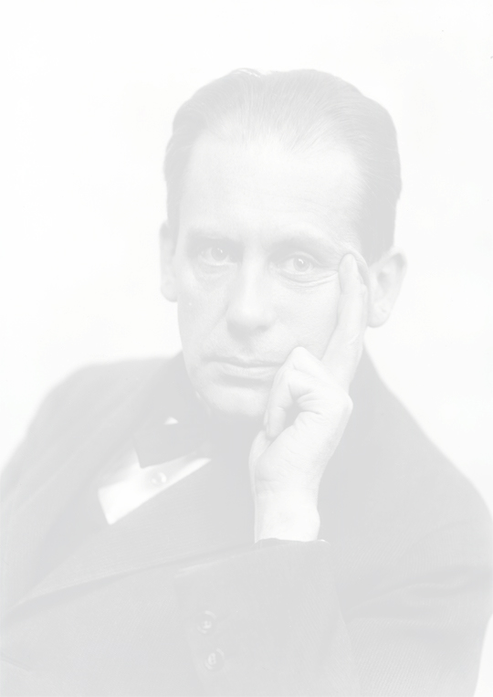
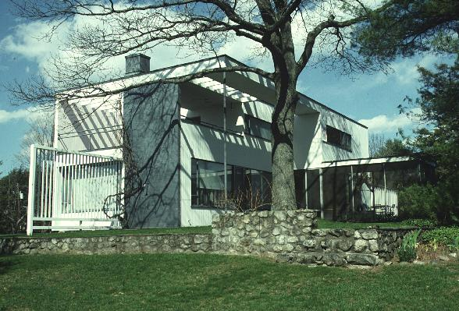
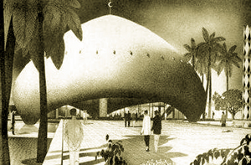
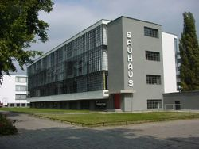
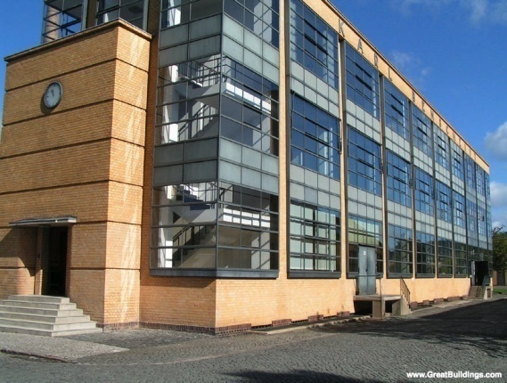
مجمـــوعــــة والـــــتر
AR 320
عمل الطالب / حامد علي الشمراني
إشراف الدكتور / فاروق مفتي والمهندس/ أحمد فلاتة

Slide 2
الفهرس
المقدمة
بداياته
أهم أعمالة
مميزات عمارة والتر
الشكل عند والتر

Slide 3
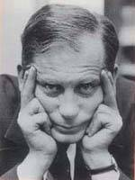
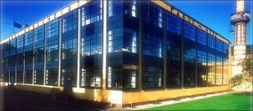
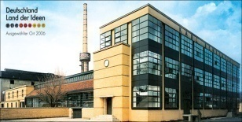
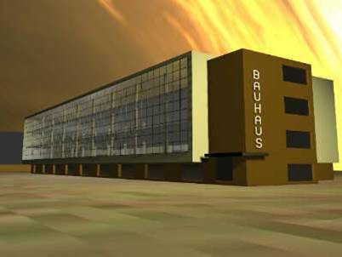
مجمـــوعــــة والـــــتر
المقدمة
ولد "جروبياس" في 17 مايو 1883 بمدينة برلين هو ابن مهندس معماري شغل وظيفة حكومية هامة في برلين وكان
عمه أيضا مهندسا معماريا ذا سمعة ممتازة وقام بإنشاء عدة مشروعات كبرى من تصميمه حيث كان أيضا مديرا لمدرسة الفنون والأشغال في برلين.
تعلم العمارة في السنوات الأولى من القرن العشرين في جامعات ميونيخ وشارلوتبرج ( Charlottenburg &Mnnieb ) ولكن حدث أن انقطع عن التعليم لقيامه برحلة إلى أسبانيا 1904-1905 حيث زار هذه البلاد وعمل في مصنع للسيراميك ثم انضم بعد ذلك إلى الجيش في 1905-1906 .

Slide 4
مجمـــوعــــة والـــــتر
بداياتة
اكتسب والتر جروبياس خبرته العملية الفنية في العمارة حينما التحق بمكتب هندسي في ميونيخ 1903-1905 وبعد ذلك التحق بمكتب بيتر بهرنز في برلين حيث عمل كرسام مكث بالمكتب ثلاث سنوات 1907-1910 وكانت فرصة طيبة مناسبة له حيث أن بهرنز كان في هذا الوقت من اشهر المعماريين الألمان الذين وقفوا بجانب العمارة الحديثة تماما مثل لويس ساليفان في الولايات المتحدة الأمريكية.
كان مكتب بهرنز في هذه الفترة كالمغناطيس الذي جذب إليه شباب المعماريين الأذكياء، وكم كان هذا المغناطيس من القوة بحيث جذب إليه في وقت واحد والتر جروبياس، لودفيج ميز الذي سمي أخيرا ميز فان در روه، شارلس جنيريه Jeannert الذي سمي أخيرا لوكوربوزيه.
ترك بهرنز عام 1910 وبدأ في نفس العام يستقل بنفسه ويعمل لحسابه في مكتبه كمهندس معماري ومصمم للمباني و الأعمال الصناعية وشملت مشروعاته أعمال التصميم الداخلي من أثاث ونماذج منها التصنيع بالجملة وهياكل السيارات وماكينات الديزل حتى1914.

Slide 5
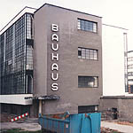
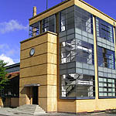
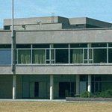
مجمـــوعــــة والـــــتر
اهم اعمالة
باهاوس في ديساو , المانيا من 1919 – 1925 م
فاغوس يعمل في الفريد أن دير اللاين المانيا 1911-1913م .
غروبيوس البيت في لينكولن، ماساتشوستس، 1937،.

Slide 6
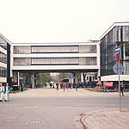
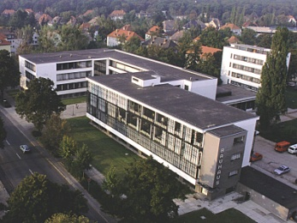
مجمـــوعــــة والـــــتر
باوهوس
مدرسة الباوهاوس(Bauhaus )في ألمانيا (1919-1933 ):
بعد الحرب العالمية الأولى تزعمت مدرسة الباهاوس _مدرسة الفنون الجميلة _ حركة التطور في الفكر العلمي والفني والتكنولوجي التي تهدف إلى تطوير الإنتاج الصناعي والحفاظ على ميزات الصناعة التكنولوجية ودراسة مواد البناء و طرق الإنشاء المستخدمة والمواد السابقة الصنع والتوحيد القياسي وغيرها ولعبت هذه المدرسة دورا رئيسيا في حركة التطور الفكري المعماري برئاسة عميدها والتر جروبياس ومساعده ميز فان ديروه فظهرت الأبحاث المتعلقة بالمواد الجاهزة والسابقة الصنع والمساكن الجاهزة وأبحاث المسكن المرن وغيرها 1925-1930.
وانتقلت تلك الأبحاث بعد ذلك إلى أمريكا بهجرة هؤلاء العلماء الألمان إليها فوضعت نواة كثيرة من نظريات العمارة التكوينية والعضوية الحديثة التي تديرها نفس المجموعة من الأساتذة الألمان الذين انشئوا مدرسة الباوهاوس .

Slide 7
مجمـــوعــــة والـــــتر
باوهوس
ديساو , المانيا
الموقع
1919-1952
التاريخ
مدرسة الفن والهندسة المعمارية
نوع المبنى
الخرسانة - الصلب - الزجاج
نظام البناء
معتدل
مناخ
مدني
السياق
نموذج الحديث
أسلوب

Slide 8
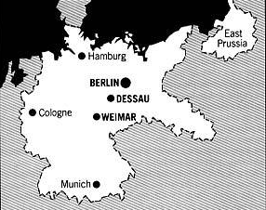
مجمـــوعــــة والـــــتر
باوهوس
الموقع

Slide 9
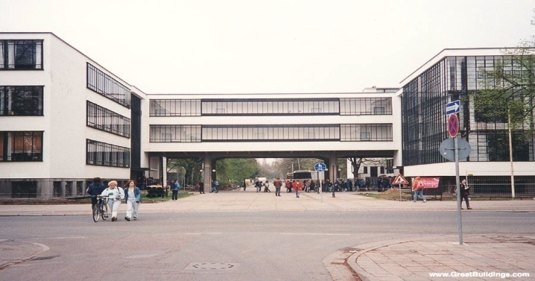


مجمـــوعــــة والـــــتر
الشرح
المواد المستخدمة حديثة مثل ( الزجاج – الحديد – الخرسانة )
استخدام مسطحات كبيرة من الزجاج
الشكل تكعيبي
ربط المباني بالممرات
المبني وظيفي بشكل كبير

Slide 10
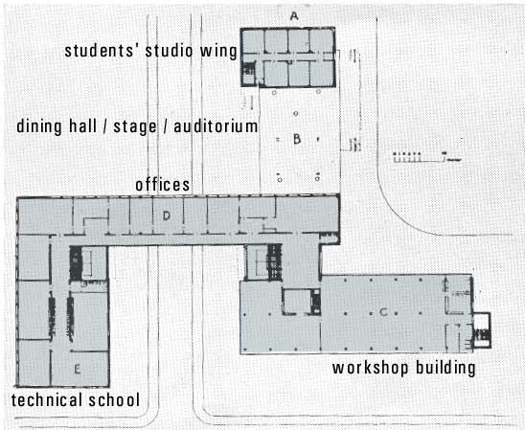
مجمـــوعــــة والـــــتر
باوهوس
المسقط الافقي
يتكون المسقط الافقي من اربعة عناصر وظيفية والعنصر الخامس هو عنصر ربط

Slide 11

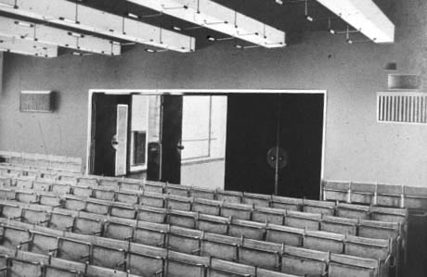
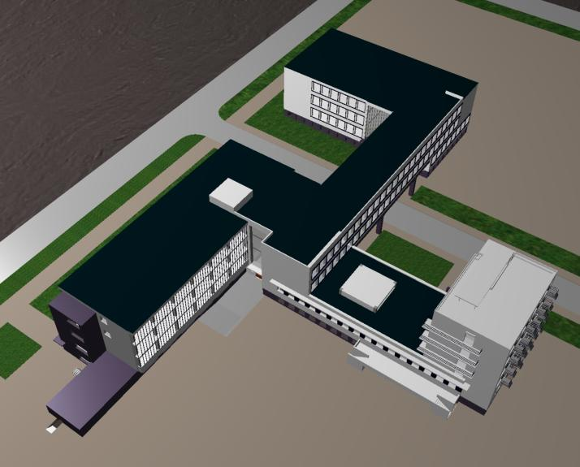
مجمـــوعــــة والـــــتر
باوهوس
بناء المدرسة الفنية
تتكون من عدة طبقات وهي كتلة تكعيبية فيها مجموعة فصول دراسية مع درج ومستقلة بذاتها.

Slide 12
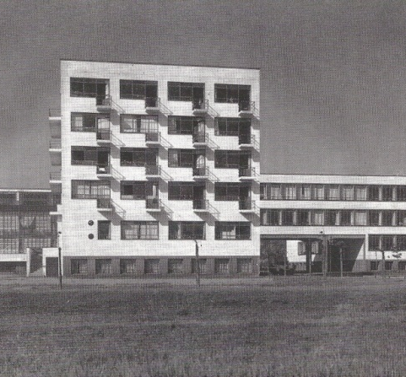
مجمـــوعــــة والـــــتر
باوهوس
تربط بين سكن الطلاب والمدرسة
سكن الطلاب

Slide 13
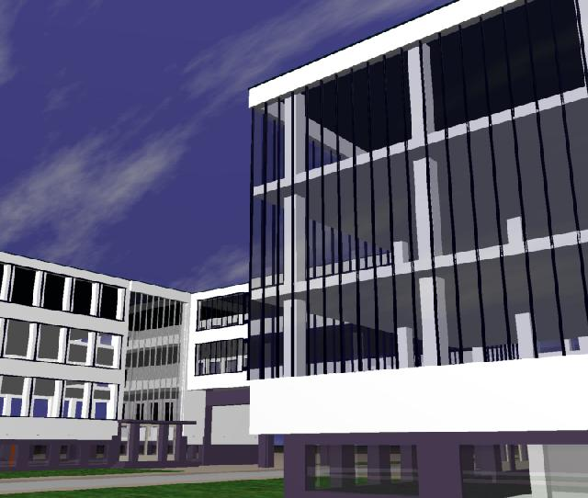
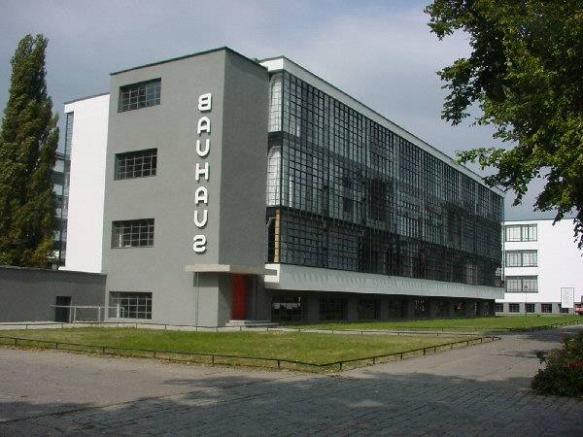
مجمـــوعــــة والـــــتر
الشرح
الواجهات الزجاجية :
اعطت انطباعات نفسية ايجابية عند الطلبة داخل فراغات العمل
حيث يشعر الطالب بالمتعة اثناء مشاهدة المباني الاخرى والحركة
المستمرة والطبيعة الخلابة بالإضافة الى الإضاءة التي تتخلل
كل ركن من أركان الفراغ .

Slide 14
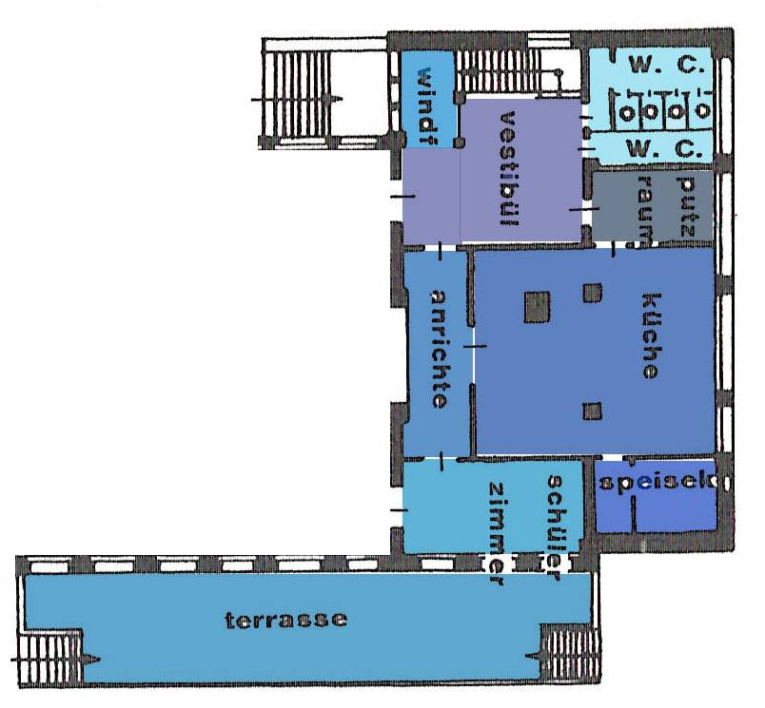





باوهوس
مجمـــوعــــة والـــــتر
مسقط بيت الطلاب
المطبخ
خدمة العملاء
الحمام
الخزانة
الدهليز

Slide 15
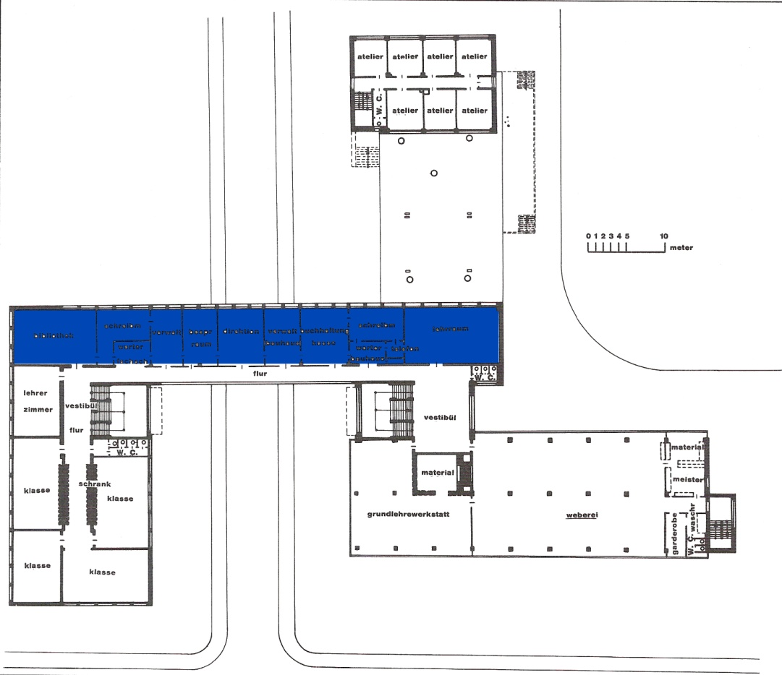

باوهوس
مجمـــوعــــة والـــــتر
5- جسر مبنى الإدارة – الطابق الثاني
المكتب

Slide 16
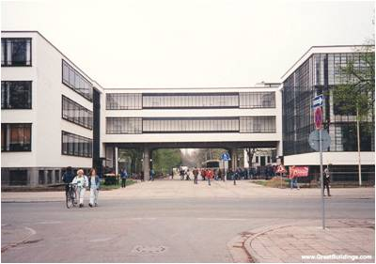
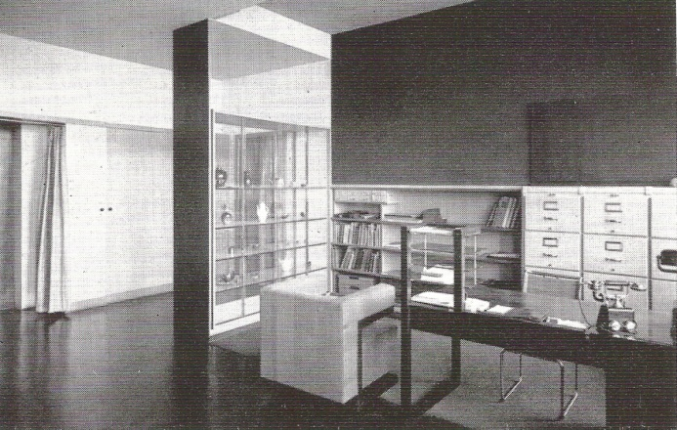
باوهوس
مجمـــوعــــة والـــــتر
جسر (مبنى الإدارة):
هو عنصر الربط بين الفصول الدراسية وكتلة الورش .

Slide 17

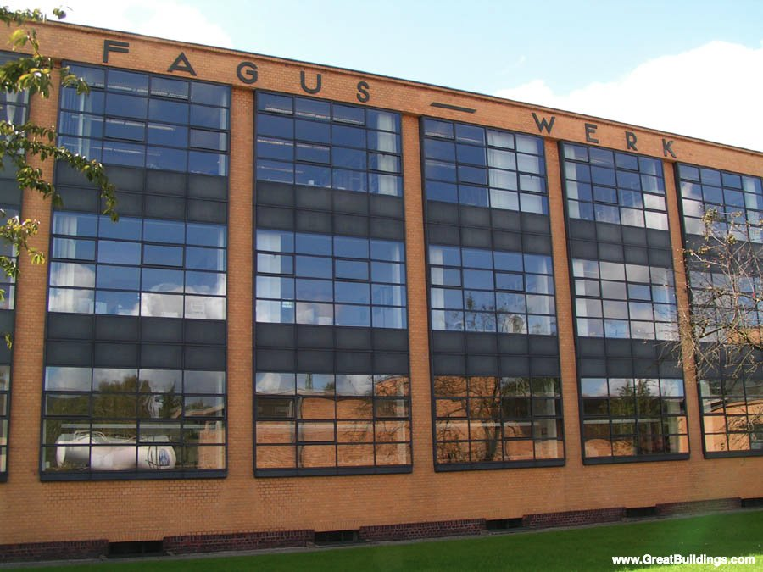
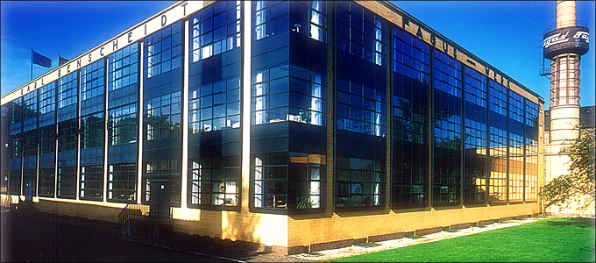
أعمال فاغوس
مجمـــوعــــة والـــــتر
يعتبر أول مبنى حدد الخطوة الأولى في طريقة إنشاء الهياكل الحديدية لحمل الأسقف واختفاء الحوائط الخارجية الصماء واستبدالها بحوائط شفافة من الزجاج .

Slide 18
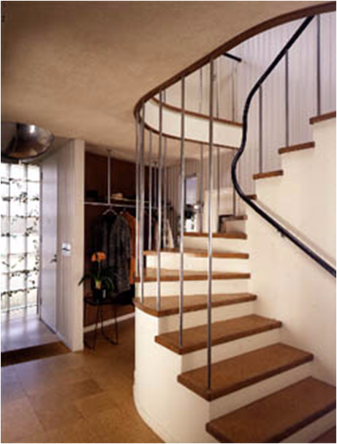
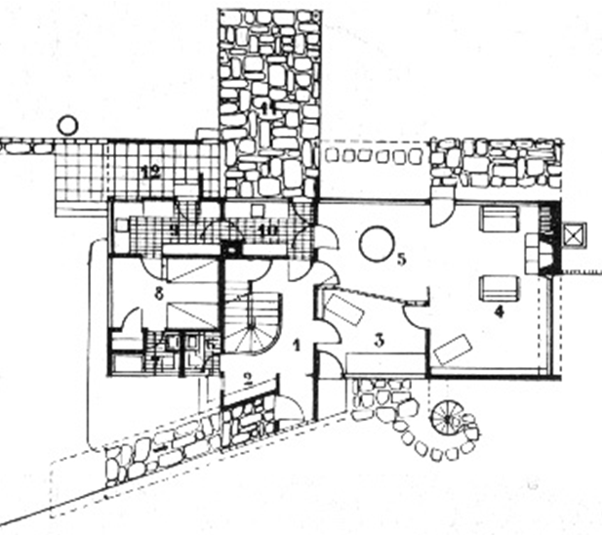
أعمال فاغوس
مجمـــوعــــة والـــــتر
    → مدخل

Slide 19
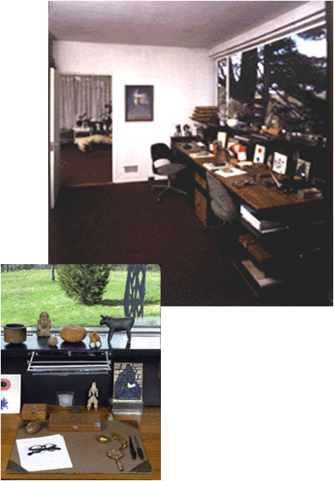
أعمال فاغوس
مجمـــوعــــة والـــــتر
    → الدراسة

Slide 20
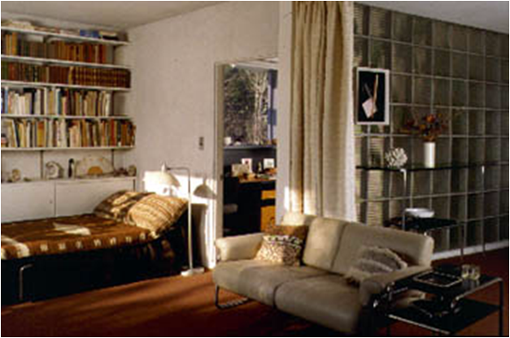
أعمال فاغوس
مجمـــوعــــة والـــــتر
    → غرفة المعيشة

Slide 21
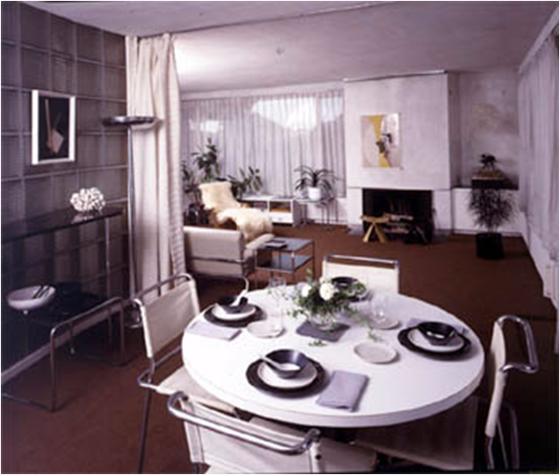
أعمال فاغوس
مجمـــوعــــة والـــــتر
    → غرفة الطعام

Slide 22
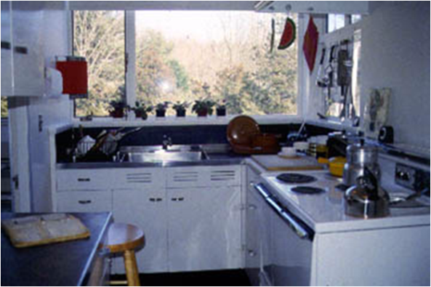
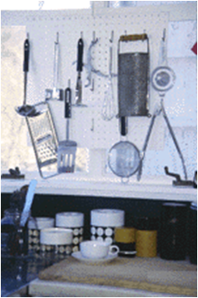
أعمال فاغوس
مجمـــوعــــة والـــــتر
    → المخزن والمطبخ

Slide 23
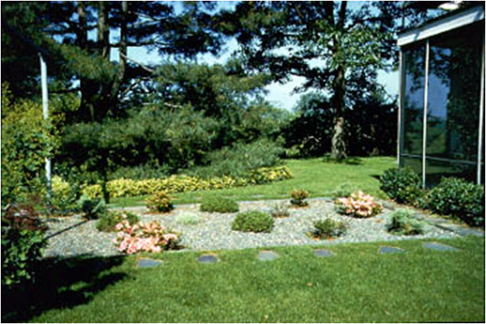
أعمال فاغوس
مجمـــوعــــة والـــــتر
    الشرفة

Slide 24
مجمـــوعــــة والـــــتر
المميزات
مميزات عمارة ولتر/
مثيرة للإعجاب
حديثة
وظيفية
تلبي الاحتياجات الإنسانية
تراعي النواحي الفنية والتقنية
في المساكن يجب أن يحصل الناس على
اكبر قدر ممكن من "شمس, هواء, نباتات"

Slide 25
مجمـــوعــــة والـــــتر
الشكل
الشكل عند ولتر/
الخلو من الزخارف
استخدام مواد جديدة (حديد و زجاج)
يخلو المبنى الحديث من الحجر البلوك

